Slide 1

Prayer Meeting for Persecuted Church Worldwide
박해받는 교회를 위한 화요기도모임
2025년 12월 23일(화) pm7:30-9:00/Zoom
회의 ID 4286956103

Slide 2
마5:43-44
43 또 네 이웃을 사랑하고 네 원수를 미워하라 하였다는 것을 너희가 들었으나, 44나는 너희에게 이르노니 너희 원수를 사랑하며 너희를 박해하는 자를 위하여 기도하라.
43You have heard that it was said, 'Love your neighbor and hate your enemy.' 44But I tell you: Love your enemies and pray for those wo persecute you.

Slide 3

OPEN DOORS CORE VALUE/핵심가치
1. 우리는 그리스도의 몸의 지체이다.
We are part of the Body of Christ.
2. 우리는 박해 받는 교회를 섬긴다.
We are Persecuted Church driven.
3. 우리는 성경의 사람이다.
We are people of the Bible.
4. 우리는 기도의 사람이다.
We are people of prayer.
5. 우리는 믿음으로 살며 사역한다.
We live and work by faith.
6. 우리는 예수 그리스도와 그의 지상명령에 헌신한다.
We are devoted to Jesus Christ and His commission.
7. 우리는 오직 하나님의 영광을 위해 사역한다.
We are motivated solely for the glory of God.

Slide 4

박해 받는 교회와 함께 하는 기도
Prayer with Persecuted Church

Slide 5
기도영상
영상 시청을 위해서
여기를 클릭해 주세요.
Notes:
https://www.youtube.com/watch?v=S-RoQBEN7as
링크로 자동 연결이 되지 않으면, 위 주소로 바로 접속하시면 됩니다.

Slide 6
#방글라데시 | 성탄절에 박해받는 어린이들에게 다시 희망이 피어나기를 기도합니다.
2024년 8월, 방글라데시 전역에 폭력이 발생했고, 급진적인 무슬림들은 기독교인들을 표적으로 삼기 시작했습니다. 몰리, 주바이어, 로빈은 작은 가정교회에서 예배를 드리고 있었는데, 이슬람 지도자들이 이끄는 50여 명의 폭도들이 들이닥쳤습니다. 가족들은 간신히 몸을 피했지만, 교회는 파괴되었고, 성경들은 불태워졌습니다.
이 공격의 충격으로 아버지 주바이어는 이슬람으로 돌아갔고, 어머니 몰리와 이혼했습니다. 이제 로빈과 엄마 몰리는 사회적, 경제적 어려움을 겪고 있습니다.
공식적으로 방글라데시는 신앙의 자유가 있습니다. 하지만 인구의 91%가 무슬림이며, 현실적으로 기독교인들은 신앙때문에 박해를 받고 있습니다.
현지사역자 로비(Robi)에 따르면, "종교 및 정치지도자들은 방글라데시를 이슬람 국가로 만들려는 꿈을 가지고 있습니다. 기독교인들이 안전하게 살 수 있는 곳은 없습니다."
로빈처럼 이슬람에서 개종한 아이들은 적으로 여겨지고, 따돌림을 받고 놀림거리가 됩니다. 또한, 자신감을 잃고, 희망없이 홀로남겨져 생존하기가 어렵습니다. 아이들이 생존하지 못한다면 방글라데시의 교회는 미래가 없습니다.
삶은 힘들고 외롭지만, 크리스마스가 다가오고 있습니다. 로빈과 엄마 몰리에게 예수님의 평화와 사랑과 기쁨이 충만하시를 기도합니다. 오픈도어의 비전은 박해받는 아이들이 회복력있고, 용기있는 예수님의 제자들이 되도록 지원하고 지지하는 것입니다. 우리의 선물과 기도는 로빈과 같은 아이들에게 쉼터, 트라우마 상담, 구호품을 제공합니다. 우리들이 기도하면 아이들은 혼자가 아니란 사실을 더욱 깊이 느끼게 될 것입니다.
Notes:
https://www.newsis.com/view/NISX20240804_0002837557
방글라데시에서 4일 셰이크 하시나 총리 퇴진을 요구하는 시위가 또다시 폭력사태로 번지면서 학생 시위대와 경찰 및 친정부 활동가들이 충돌, 최소 49명이 사망하고 수백명이 부상했다고 관리들과 언론들이 보도했다.
지난달 초 방글라데시 독립전쟁 참전용사 가족들에 대한 정부 일자리 할당제 폐지 요구로 시작된 시위는 200명 이상의 사망자를 낸 끝에 대법원 판결에 따라 정부 일자리 할당을 30%에서 5%로 크게 감축하기로 결정됐지만 시위는 하시나 총리와 정부 퇴진 요구로 이어지다가 다시 유혈 충돌로 번진 것이다.

Slide 7
#방글라데시 | 성탄절에 박해받는 어린이들에게 다시 희망이 피어나기를 기도합니다.
2024년 8월, 방글라데시 전역에 폭력이 발생했고, 급진적인 무슬림들은 기독교인들을 표적으로 삼기 시작했습니다. 몰리, 주바이어, 로빈은 작은 가정교회에서 예배를 드리고 있었는데, 이슬람 지도자들이 이끄는 50여 명의 폭도들이 들이닥쳤습니다. 가족들은 간신히 몸을 피했지만, 교회는 파괴되었고, 성경들은 불태워졌습니다.
너희 원수를 사랑하며, 너희를 박해하는 자를 위해 기도하라. 이렇게 한즉 하늘에 계신 너희 아버지의 아들이 되리라(마 5:44-45)
로빈이 이번 크리스마스에 새 친구를 사귀고 위로를 얻을 수 있기를 기도합니다.
로빈의 어머니 몰리에게 힘과 능력을 주시기를 기도합니다. 또한, 로빈의 아버지가 예수님께로 다시 돌아올 수 있기를 기도합니다.
박해로 인해 삶이 무너진 전세계의 아이들을 위해 기도합니다. 크리스마스가 기쁨과 안식의 시간이 되기를 기도합니다.
이 땅에 평화의 왕으로 오신 예수님의 성탄에 온정의 손길이 낮은 자, 약한 자, 소외된 자들에게 흘러 넘치게 하시기를 기도합니다.

Slide 8
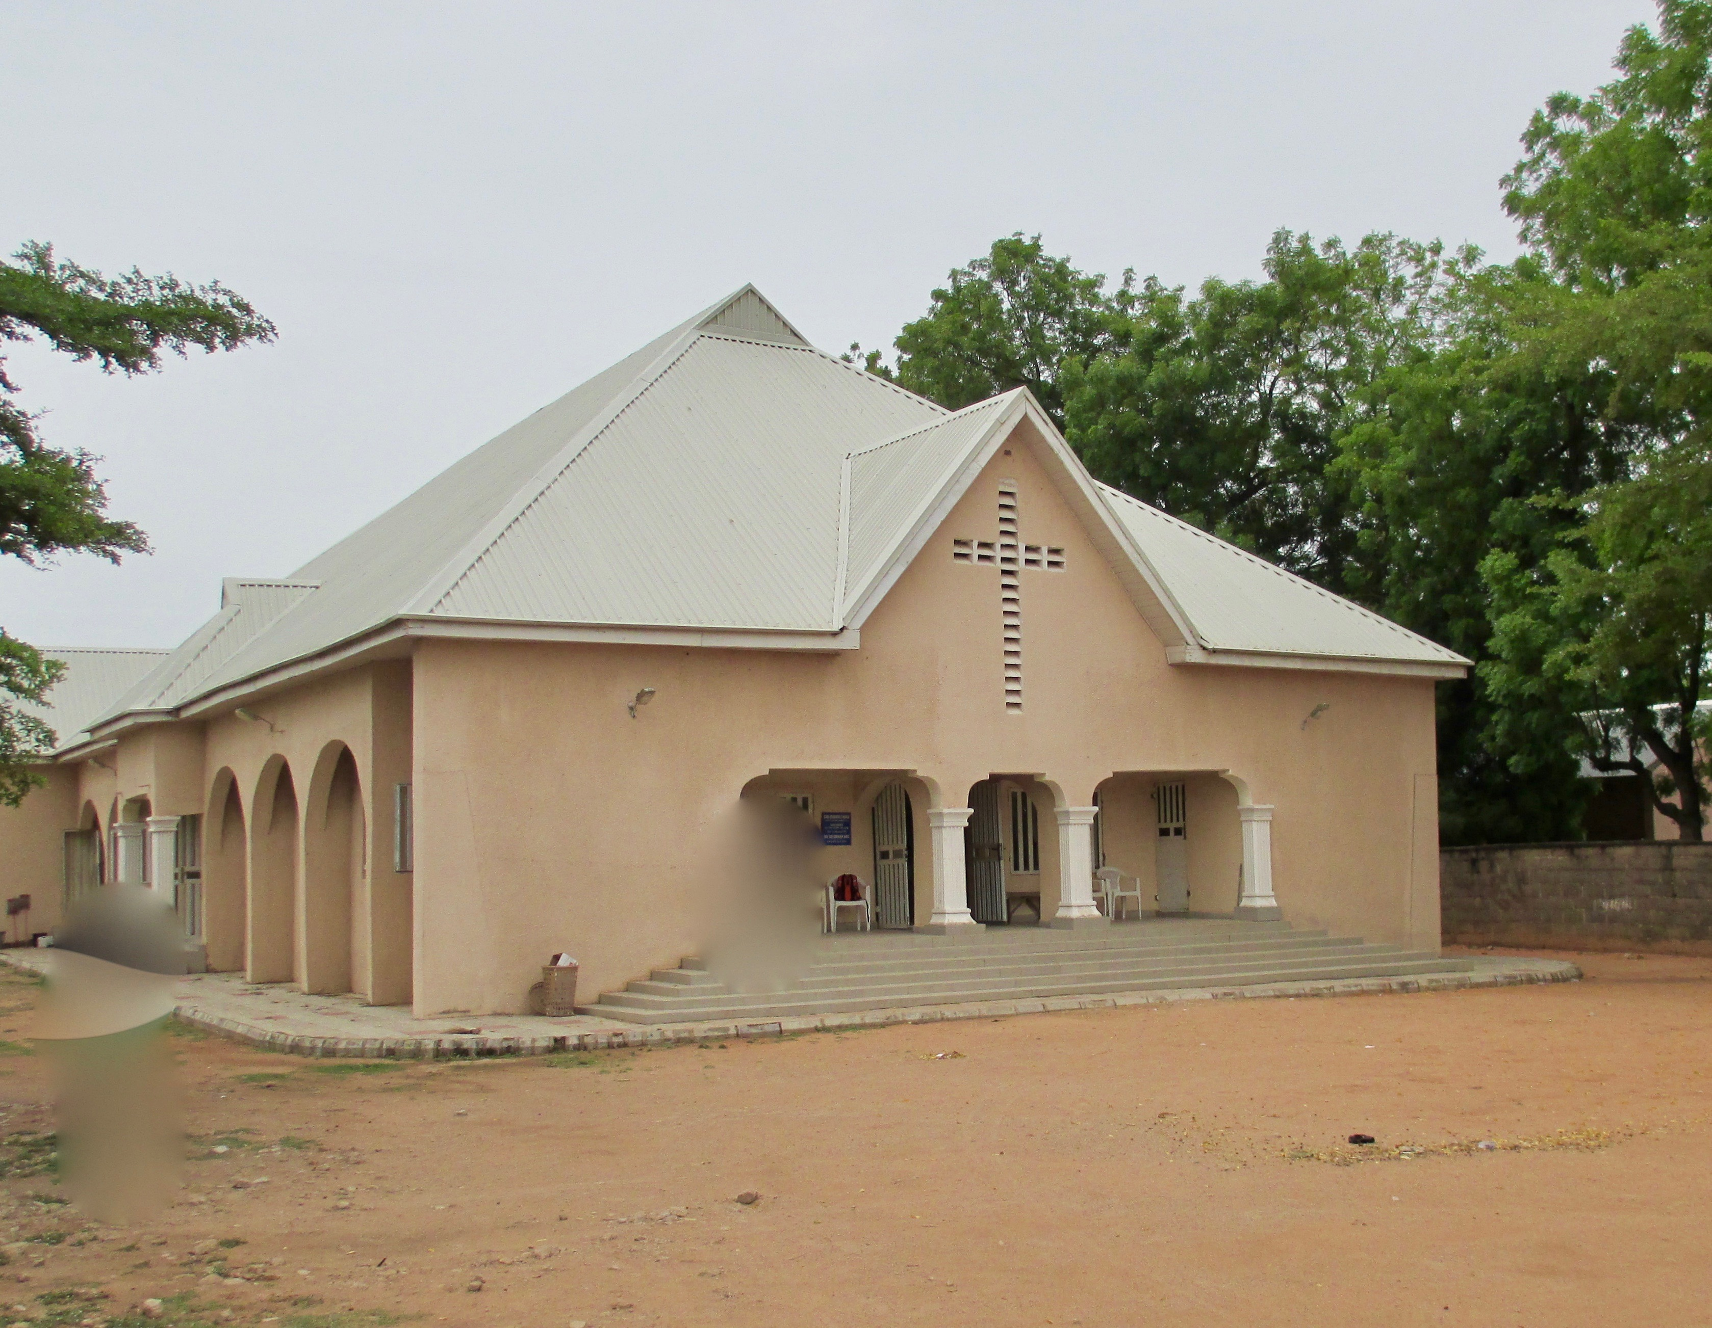
#나이지리아 | 최근 교회 공격으로 1명 사망, 다수 납치
2025년 12월 14일 일요일, 무장 강도들이 코기 주(Kogi State) 카바/부누(Kabba/Bunu) 지방 자치구 아예토로 키리(Ayetoro Kiri)에 위치한 퍼스트 ECWA 교회를 공격했습니다. 최소 1명이 사망했으며 다수의 신도들이 납치된 것으로 알려졌습니다.
이는 지난 몇 주간 코기 주에서 발생한 두 번째 공격입니다. 지난 11월 30일 일요일, 무장 공격자들이 코기 주 야그바 웨스트 지방 자치구(Yagba West LGA) 에지바(Ejiba)에 새로 설립된 케루빔 앤 세라핌 교회(Cherubim and Seraphim Church)의 오전 예배를 공격했습니다.
현지인들에 따르면, 공격자들은 예배 중 교회에 침입해 무차별적으로 총격을 가했습니다. 사람들은 도망치기 시작했지만, 안타깝게도 '올랜도'(Orlando) 목사님과 그의 아내, 그리고 여러 신도들이 납치되었습니다. 사하라 리포터스(SH)는 목사님과 납치된 이들에 대한 몸값 요구가 있었으나, 추가 소식은 전해지지 않았다고 전했습니다.
SH는 공격자를 단순히 '강도'로만 명명했으나, OD 현장 소식통에 따르면 공격자는 풀라니 무장 세력으로 확인됐습니다. 납치 후 몸값을 요구하는 나이지리아 북부 일부 지역에서 만연하지만, 특히 강도와 풀라니 무장 세력이 이를 악용하는 것으로 유명합니다.
이것은 수익성이 높은 범죄일 뿐만 아니라, 몸값을 지불하기 위해 소유한 모든 것을 팔아야 하는 가족과 지역사회를 더욱 빈곤에 빠뜨리곤 합니다.
최근 몇 주간 나이지리아 북부에서 납치 사건이 증가하는 추세가 관찰되고 있습니다.
Notes:
https://www.newsis.com/view/NISX20240804_0002837557
방글라데시에서 4일 셰이크 하시나 총리 퇴진을 요구하는 시위가 또다시 폭력사태로 번지면서 학생 시위대와 경찰 및 친정부 활동가들이 충돌, 최소 49명이 사망하고 수백명이 부상했다고 관리들과 언론들이 보도했다.
지난달 초 방글라데시 독립전쟁 참전용사 가족들에 대한 정부 일자리 할당제 폐지 요구로 시작된 시위는 200명 이상의 사망자를 낸 끝에 대법원 판결에 따라 정부 일자리 할당을 30%에서 5%로 크게 감축하기로 결정됐지만 시위는 하시나 총리와 정부 퇴진 요구로 이어지다가 다시 유혈 충돌로 번진 것이다.

Slide 9
#나이지리아 | 무장단체로부터 교회와 성도를 보호해 주시기를 기도합니다.
2025년 12월 14일 일요일, 무장 강도들이 코기 주(Kogi State) 카바/부누(Kabba/Bunu) 지방 자치구 아예토로 키리(Ayetoro Kiri)에 위치한 퍼스트 ECWA 교회를 공격했습니다. 최소 1명이 사망했으며 다수의 신도들이 납치된 것으로 알려졌습니다.
나이지리아 북부 지역 교회와 공동체에 대한 이러한 폭력적 공격이 멈추고 하나님의 공의가 선포되기를 기도합니다.
평화로운 성탄절이 되도록, 그리고 나이지리아 북부 지역의 기독교인들이 교회에서 가족들과 함께 성탄절을 보낼 수 있도록 기도합니다.
납치된 모든 이들에게 마음의 평안을 주시고, 풀려나 가족과 안전하게 재회할 수 있도록 기도합니다.
평화의 왕이신 예수 그리스도의 사랑과 평화가 아프리카 대륙에 충만하기를 그리고 고통과 파괴를 일으키는 무장단체들의 마음과 생각 속에 뿌리를 내릴 수 있도록 기도합니다.
Notes:
https://www.newsis.com/view/NISX20240804_0002837557
방글라데시에서 4일 셰이크 하시나 총리 퇴진을 요구하는 시위가 또다시 폭력사태로 번지면서 학생 시위대와 경찰 및 친정부 활동가들이 충돌, 최소 49명이 사망하고 수백명이 부상했다고 관리들과 언론들이 보도했다.
지난달 초 방글라데시 독립전쟁 참전용사 가족들에 대한 정부 일자리 할당제 폐지 요구로 시작된 시위는 200명 이상의 사망자를 낸 끝에 대법원 판결에 따라 정부 일자리 할당을 30%에서 5%로 크게 감축하기로 결정됐지만 시위는 하시나 총리와 정부 퇴진 요구로 이어지다가 다시 유혈 충돌로 번진 것이다.

Slide 10
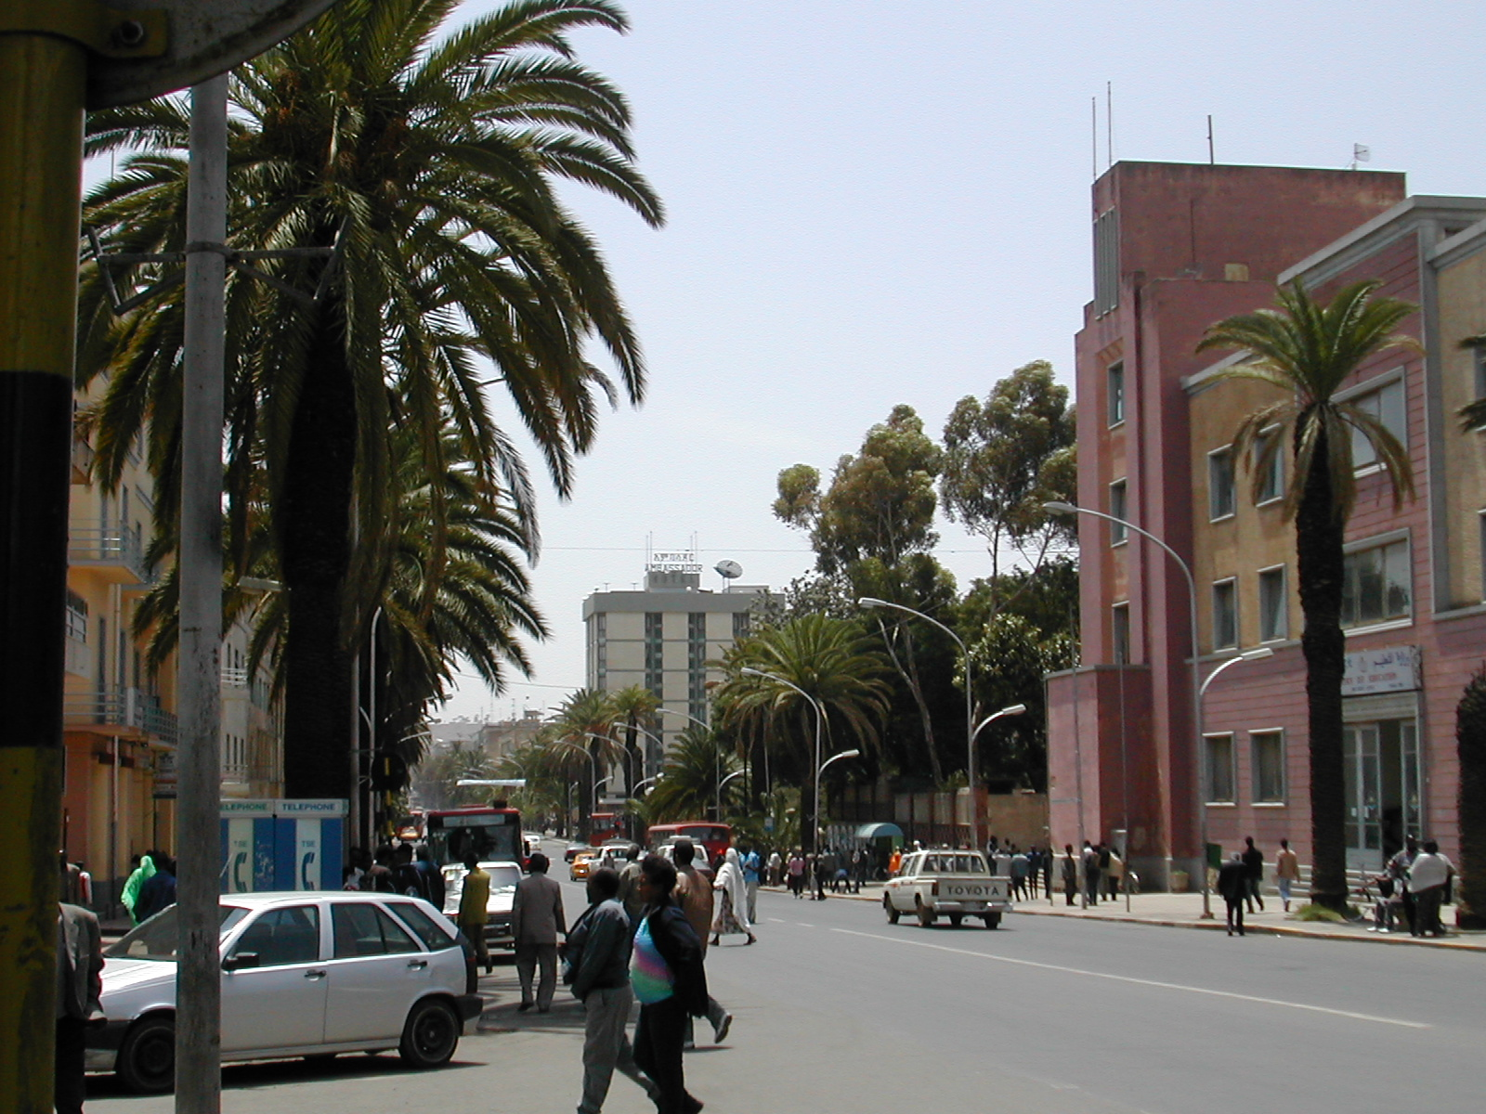
#에리트리아 | 에리트레아 감옥에서 석방된 수감자들로 인하여 감사를 드립니다.
최근 몇 주간 에리트레아 정부는 악명 높은 교도소 시스템에서 여러 수감자들을 석방했습니다. 신뢰할 수 있는 소식통에 따르면 석방된 이들 중에는 여러 기독교인, 사업가 및 정치인들이 포함되어 있다고 합니다.
그러나 현재까지 오픈도어가 석방을 촉구해 온 7명의 저명한 교회 지도자들 중 석방된 사람은 없는 것으로 보입니다.
텍레압 멩히스테압(Tekleab Menghisteab) 목사, 밀리언 게브레셀라시에(Million Gebreselassie) 목사, 키다네 웰도우(Kidane Weldou) 목사, 게브레메딘 게브레기오르기스(Gebremedhin Gebregiorgis) 목사, 쿠플루 게브레메스켈(Kuflu Gebremeskel) 박사, 푸쯔움 게브레네구스(Futsum Gebrenegus) 박사, 하일레 나이즈게(Haile Naizge) 목사는 최소 20년 이상 수감되어 왔습니다.
이들은 현재 에리트레아에서 기소나 재판 없이 구금된 수천 명의 양심수들의 고통을 상징합니다. 우리는 그들의 즉각적인 석방을 촉구합니다.
오픈도어는 “매우 감사하지만, 석방된 이들의 신체적·정서적·영적 상태에 대해 여전히 우려하고 있습니다. 또한 향후 상황을 주의 깊게 지켜보고 있습니다. 국제사회가 7명의 교회 지도자 석방을 계속 촉구해 주길 요청하며, 교회는 적절한 재판이나 판결 없이 비참한 환경에 갇힌 이들을 위해 기도해 주시기 바랍니다.”
Notes:
이번에 석방된 이들의 석방 사유는 공개되지 않았지만, 과거 사례를 통해 우리는 수감자들이 종종 건강상의 이유로 석방된다는 사실을 미루어 짐작하고 있습니다. 석방 후 국외로 탈출한 에리트리아 기독교인들은 장기 구금과 열악한 환경이 고혈압과 당뇨병 같은 건강 문제를 초래한다고 증언했습니다.

Slide 11
#에리트리아 | 에리트레아 감옥에서 석방된 수감자들로 인하여 감사를 드립니다.
최근 몇 주간 에리트레아 정부는 악명 높은 교도소 시스템에서 여러 수감자들을 석방했습니다. 신뢰할 수 있는 소식통에 따르면 석방된 이들 중에는 여러 기독교인, 사업가 및 정치인들이 포함되어 있다고 합니다.
주의 백성들의 기도를 들으시고, 자유를 주신 하나님께 감사를 드립니다. 석방된 모든 이들이 오랜 구금 생활로 지친 마음과 육신이 온전히 회복되어 그리스도의 증인으로 굳게 서게 되기를 기도합니다.
많은 부모들이 자녀가 자라는 모습을 보지 못했으며 재회는 생각지 못한 어려움을 가져 올 수 있습니다. 석방된 이들이 가족과의 만남을 통해 기쁨이 넘치고, 하나님의 은혜가 함께하시기를 기도합니다.
아직도 수감중인 7분의 목사님들을 기억해 주시기를 기도합니다. 날마다 하나님의 임재와 은혜를 누리며, 주님의 공급하심을 통해 그리스도의 증인으로 온전히 서게 되기를 기도합니다.
에리트레아 정부를 위해 기도합니다. 정부 관계자들의 마음과 생각을 변화시켜 주시고, 하나님의 공의가 이 땅에 이뤄지기를 기도합니다.
Notes:
이번에 석방된 이들의 석방 사유는 공개되지 않았지만, 과거 사례를 통해 우리는 수감자들이 종종 건강상의 이유로 석방된다는 사실을 미루어 짐작하고 있습니다. 석방 후 국외로 탈출한 에리트리아 기독교인들은 장기 구금과 열악한 환경이 고혈압과 당뇨병 같은 건강 문제를 초래한다고 증언했습니다.

Slide 12
가자지구의 그리스도인들을 위한 기도
무엇보다도 가자 지구에서 벌어지고 있는 인도주의적 위기에 대한 즉각적인 해결책이 준비되도록 기도합니다. 또한 분쟁 양측이 구호품의 안전한 전달을 보장하고 가장 필요한 이들에게 전달할 수 있도록 기도합니다.
기독교의 발상지인 이곳에 그리스도인이 계속 생존할 수 있도록 기도합니다. 오픈도어는 팔레스타인 교회의 “남은 자”(계 3:2)를 굳건히 하여 모든 사람이 예수님의 참된 평화를 알 수 있도록 하는 사명이 있습니다.
현재 벌어지고 있는 육체적·영적 전투를 위해 기도합니다. 국가간 전쟁은 인간의 생명 뿐만 아니라 영혼까지 파괴적 결과를 초래할 수 있습니다. 예수 그리스도는 교회가 선포해야 할 궁극적인 해결책입니다. 전 세계 기독교인들이 기도로 이 전투에 참여하도록 기도합니다.
깊은 어둠과 죄악 속에서도 팔레스타인 모든 교파의 기독교 청년들 사이에서 일어나는 저항 운동을 위해 기도합니다. 젊은이들은 예수님과 성경을 알고자 하는 뜨거운 열정이 있습니다. 젊은 신자들이 서로와 주변 무슬림 사회에 희망과 복음을 나눌 수 있도록 기도합니다.
혼란 속에서도 복음이 전파되도록 기도합니다. 무슬림들이 예수님께 지속적인 관심을 보이고 있습니다. 가자와 서안 지구의 무슬림 이웃을 비롯해 모든 사람이 복음에 열려 있습니다. 사람은 결코 적이 아닙니다. 오직 사탄만이 적입니다. 그리스도인으로서 우리는 어둠 속에 빛을 비추라는 부르심을 받았습니다(마태복음 5:13-16).

Slide 13
라틴 아메리카를 위한 기도
범죄 조직이 장악한 지역에 거주하는 목회자들과 그 가족들의 안전과 보호를 위해 기도합니다.
적대적인 환경 속에서도 교회가 계속해서 세상의 빛과 소금의 역할을 감당할 수 있도록 기도합니다.
복음에 적대적인 토착 공동체의 지역 지도자들을 위해, 하나님께서 그들의 마음속에 기적적으로 역사하셔서 겸손하게 변화될 수 있도록 기도합니다.
공동체 안에서 거부당하거나 멸시 당하는 믿음의 지체들이 하나님 아버지의 위로와 사랑을 느낄 수 있도록 기도합니다.
현장에서 사역하는 사역자들을 모든 위험으로부터 안전하게 지켜 주시기를 기도합니다.
하나님께서 현장 사역을 굳건히 세워 나가는 데 필요한 소명과 능력을 갖춘 적합한 동역자들을 팀에 보내주시기를 기도합니다.

Slide 14
이슬람권 비밀신자들을 위한 기도
두려움과 고립, 그리고 생명의 위협 속에서도 믿음이 흔들리지 않고 그리스도 안에 굳게 설 수 있도록 기도합니다.
언제 복음을 담대하게 전해야 할지, 그리고 언제 주님의 보호 아래 지혜롭게 침묵해야 할지를 분별하는 지혜를 주시도록 기도합니다.
자신들을 힘들게 하는 박해하는 자들에게도 그리스도의 마음으로 사랑과 용서를 베풀 수 있는 능력을 주시도록 기도합니다.
개종으로 인해 잃어버린 사회적 관계와 가족을 대신할 수 있도록, MBB들이 서로를 지지하고 격려하는 안전하고 헌신적인 공동체를 형성하도록 기도합니다.
숨어서라도 하나님의 말씀(성경)을 접할 수 있게 하시고, 기록된 말씀이 그들의 삶에서 살아있는 실재가 되어 능력으로 임하도록 기도합니다.
정부 당국과 가족들의 위협으로부터 그들의 생명과 안전을 지켜 주시는 하나님의 강력한 보호의 손길을 위해 기도합니다.
성령께서 문을 여시고 인도하실 때, 두려움을 이기고 복음을 전할 수 있는 거룩한 담대함을 부어 주시도록 기도합니다.

Slide 15
중국 시온교회 종교탄압을 위한 기도
구속된 모든 목회자, 설교자, 동역자들을 위해 하나님이 보호해 주시기를 기도합니다.
가택이 봉쇄되어 거주할 수 없는 가족들과 구속된 이들의 가족들을 위해 기도합니다. 그들이 이 어려운 시기에 위로 받고 필요한 것들이 채워지게 하옵소서.
억류된 자들을 변호하는 변호사들의 안전과 지혜를 위해 기도합니다. 그들이 해를 입지 않고, 하나님께서 정의를 이루는 도구로 사용되게 하소서.
재정적 공급을 위해 기도합니다. 이번 시온교회 탄압으로 많은 교회들이 강제 폐쇄되어 필수적인 지원망이 끊어졌습니다. 일부 목회자들은 가족의 기본 생계조차 유지하기 어려운 상황에 처해 있습니다.
시온교회 목회팀이 이 위기를 이끌어 갈 때 지혜와 담대함을 얻도록 기도합니다.
박해 가운데서도 중국 전역의 성도들 마음속에 믿음과 평안이 지배하도록 기도합니다.
중국 교회의 부흥을 위해 간절히 부르짖으며 이 고난이 더 깊은 영적 각성과 연합으로 이어지도록 기도합니다.
Notes:
관련된 자세한 내용은 여기 링크를 참조하세요.

Slide 16



박해 받는 교회를 위한 기도가 이 땅에 요원의 불길처럼 뜨겁게 일어나기를 기도합니다.
오픈도어 기도용사들을 위하여
어라이즈 아프리카 100만 청원을 위하여
오픈도어 대사들을 위하여
오픈도어 1,300여 명의 사역자들이 브라더 앤드류의 길을 따라 믿음과 용기를 잃지 않고, 겸손하게 박해 받는 교회를 잘 섬길 수 있게 하옵소서! 예수의 제자의 길을 끝까지 걸어가게 하옵소서!
화요기도모임을 지키는 기도용사들을 축복하시고, 각 가정마다 하나님의 부르심의 소망이 밝게 빛나게 하시고, 부르짖는 간구를 들으시며, 일평생 주님을 영화롭게 하는 거룩한 삶이 되게 하옵소서
2026년까지 전세계적으로 SSA 교회와 성도들을 위한 100만명 청원운동이 진행되고 있습니다. 한국오픈도어는 2만명 참여를 목표로 교회와 성도들의 참여를 독려하고 있습니다. 교회의 문을 열어 주시고, 긍휼을 베풀어 주옵소서!
최근 나이지리아가 미국의 특별우려국가(CPC)로 다시 지정되었습니다. 이후로 교회 공격과 납치사건이 급증하고 있습니다. 국제사회의 지혜가 모아지기를 기도합니다.
총 15분이 오픈도어 기도학교를 수료하여 오픈도어 대사로 위촉되었습니다. 브라더 앤드류와 개척자들이 가졌던 신앙의 유산을 마음에 새기고, 오픈도어 기도용사로서 그리고 교회와 성도들을 일깨우는 오픈도어 대사로서 사명을 잘 감당하게 하시기를 기도합니다.
또한, 이 세상에 보냄을 받은 빛의 전사로서 영적전쟁에서 날마다 승리하게 하옵소서!

